Slide 1
一种SaaS社交微信小程序综述

Slide 2
目录
CONTENT
研发背景
现状分析
参考文献
PART ONE
PART TWO
PART THREE

Slide 3
研发背景
PART ONE

Slide 4
背景
近年来Android、IOS应用在移动市场掀起了APP热潮，如今来到“互联网的下半场”，红利热度逐渐褪去。微信无疑是社交APP的引导者。马化腾在“世界互联网大会”上曾提出未来腾讯的目标是“连接一切”。所谓人与人连接已经在微信中实现了，如今每个有手机的中国人都被微信连接着。

Slide 5
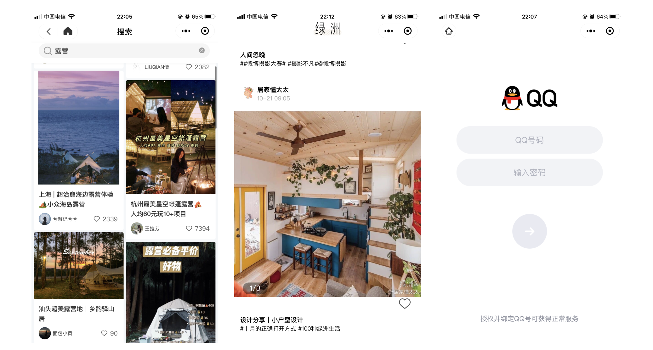
图1 典型社交微信小程序

Slide 6
互联网社交的本质就是将人与人联系起来，减少隔阂。以高校社交为例，旨在将各高校中拥有不同兴趣链、不同话题的人组成一个紧密相连网络社群关系网。自从“人人网”的落寞之后，高校社交由传统的BBS论坛转到了移动社交上来，微信成为了组织这一社交关系的最大平台之一。

Slide 7
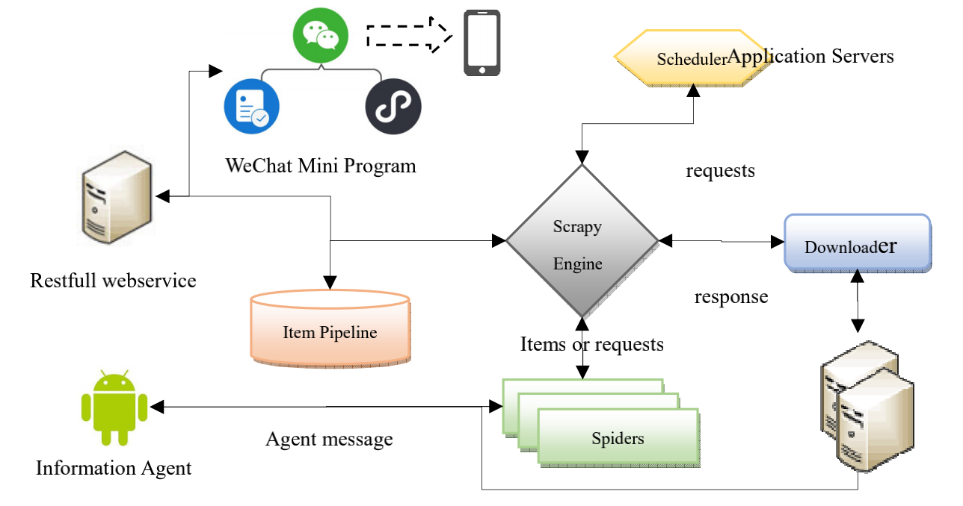
案例文献 基于微信小程序的校园助手设计与实现
该文献是一款涉及针对校园助手的应用，其方案是基于微信小程的数据抓取与代理模型DSAM（Date Scrapy and Agent Module）的设计思路。该模型系统架构如图2所示。
图2 校园助手系统架构图

Slide 8
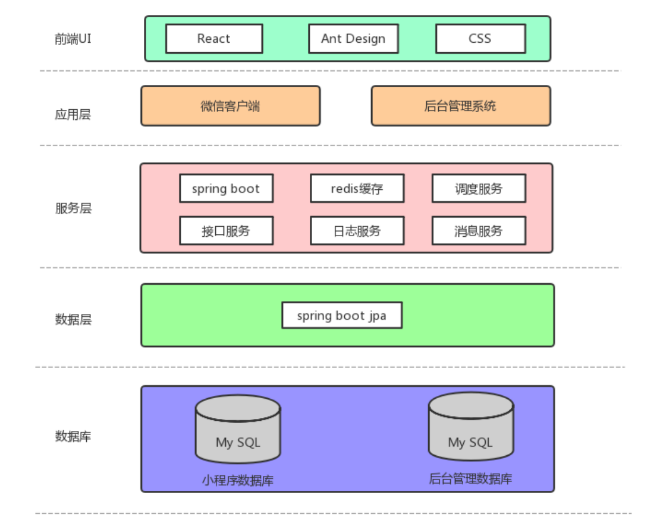
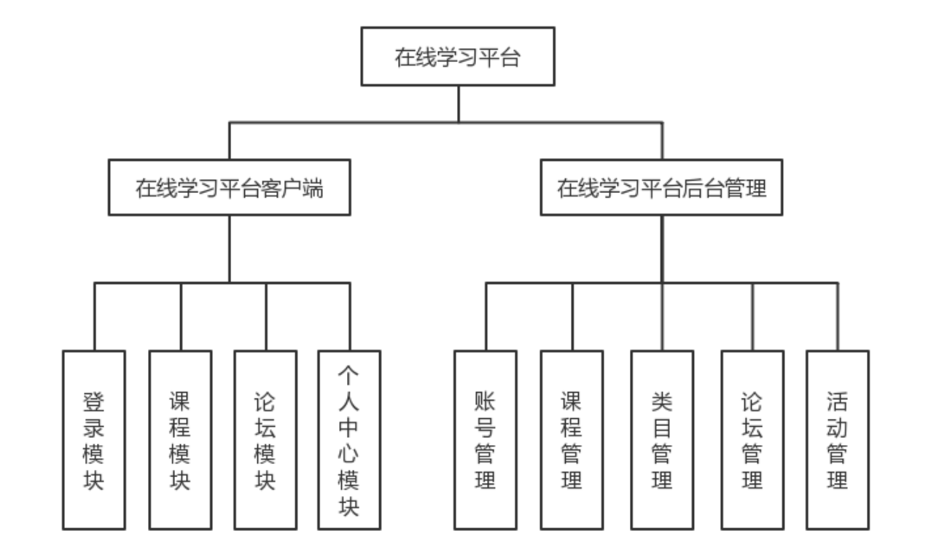
案例文献 基于微信小程序的在线学习平台设计与实现
该文献实现了一套移动在线学习平台，用户可以使用微信小程序进入系统，随时随地学习，在线学习平台让用户有效地利用时间做更有意义的事，其系统架构和功能结构如图3、4所示。
图3 在线学习平台系统架构图
图4 在线学习平台功能结构图

Slide 9
现状分析
PART TWO

Slide 10
现状
对比上述案例以及国内其他的微信小程序，不难发现很多应用设计与实现过于繁杂且可复用性较低。而在移动社交领域，对于功能接近或相同的平台，可以使用SaaS（Software-as-a-Service，软件即服务，以下简称SaaS）平台实现所需功能， 所以开发这样一个SaaS平台成为了必然。

Slide 11
软件即服务-SaaS
随着技术的发展，SaaS模式迅速兴起，企业或用户通过服务商所提供的服务，节省了更多的成本，降低了运营和管理的时间周期。构建和研发一种SaaS社交微信小程序，让其为多个企业同时提供所需服务成为现实。下图展示了SaaS的几个孪生兄弟及其云服务模式部署区别。

Slide 12
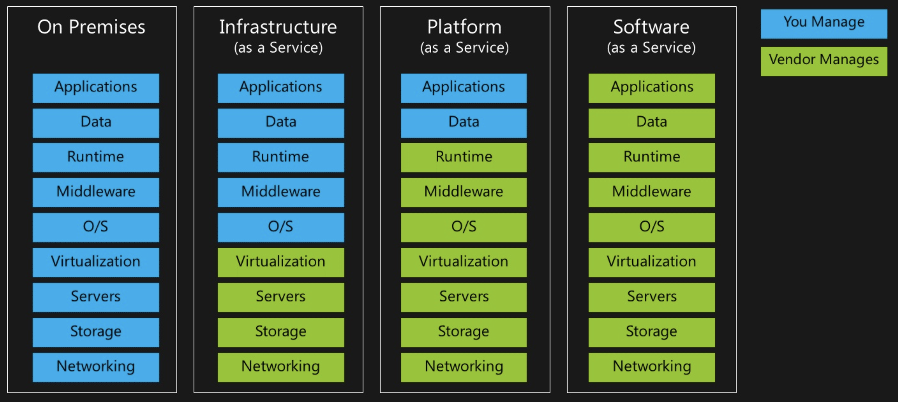
图5 云服务模式部署区别

Slide 13
参考文献
PART THREE

Slide 14
[1] 王天泥. 当图书馆遇上微信小程序 When Library Encounters WeChat Mini-Apps[J]. 图书与情报, 000(6):83-86.
[2] 刘琦, 丁萍莉. 基于微信小程序的互联网+教育学习平台的研究与设计[J]. 内江科技(12).
[3] Lei Z , Tu W . Six Degrees of Separation in Online Society. 2009.
[4]李庆, 谭程程, 吴小勇. 互联网个人通讯录好友有选择性的向其他用户开放的方法:, CN110232274A[P]. 2019.
[5] Benlian A , Hess T , Buxmann P . Drivers of SaaS-Adoption – An Empirical Study of different Application Types[J]. Publications of Darmstadt Technical University, Institute for Business Studies (BWL), 2009, 1(5):357.
[6] Ce M B C . Cloud Computing Business Models - SaaS, PaaS, IaaS.

Slide 15
Thank You For Watching

